Slide 1
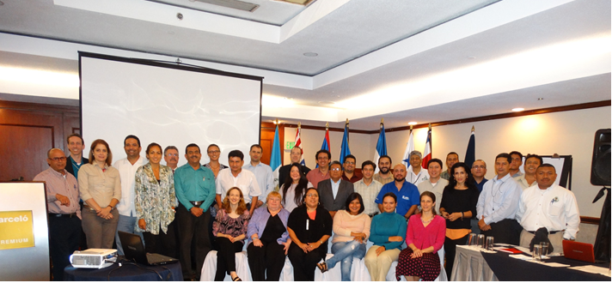
INFORME DEL TERCER TALLER REGIONAL DE FORTALECIMIENTO DE CAPACIDADES SOBRE DICTÁMENES DE EXTRACCIÓN NO PERJUDICIAL PARA AUTORIDADES CITES y PESCA DE CENTROAMÉRICA Y REPÚBLICA DOMINICANA
25-27 noviembre de 2014, Santa Marta, Colombia

Slide 2
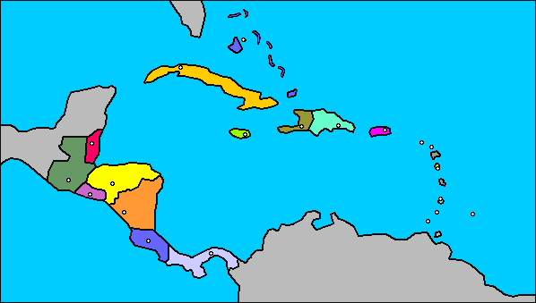
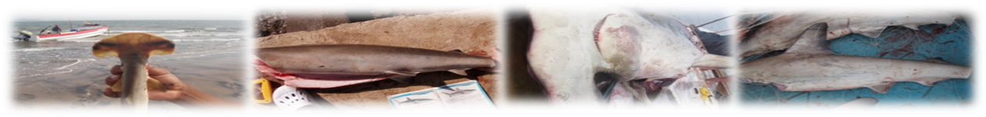
Países que Integran OSPESCA
1. Belice
2. Costa Rica
3. El Salvador
4. Guatemala
5. Honduras
6. Nicaragua
7. Panamá
8. República Dominicana

Slide 3
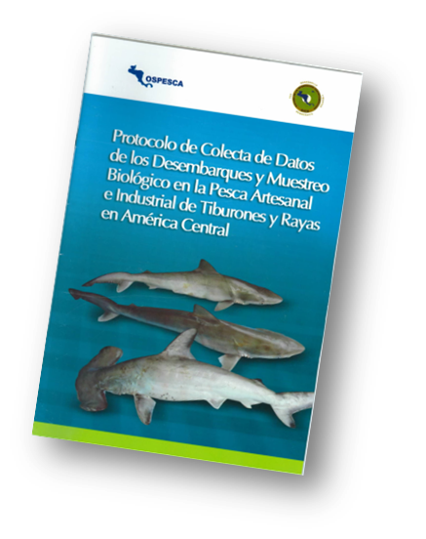
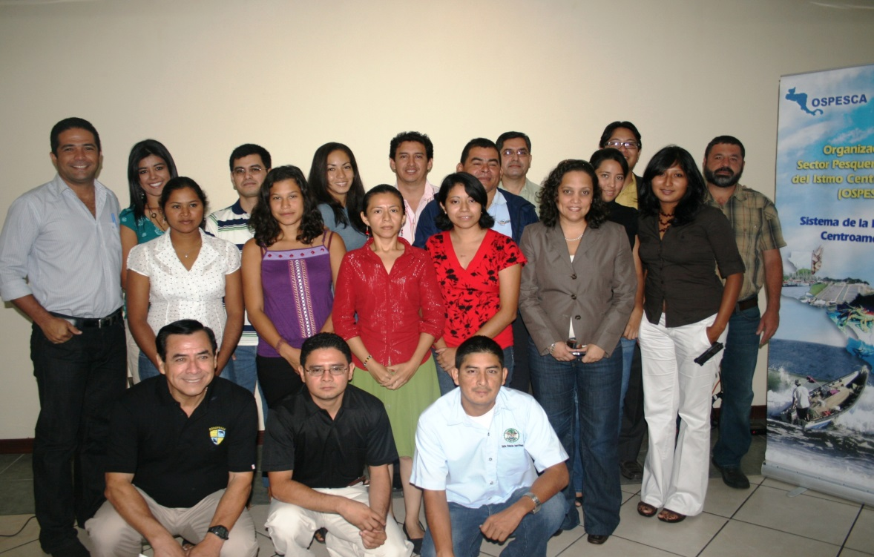
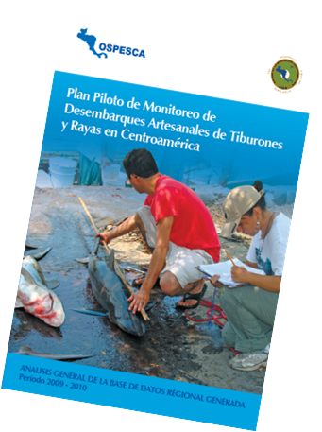
Grupo Tècnico Regional de Tiburones
(GTRT) 2005-2011
2005 - 2008 PAN-T en cada País
2008 se oficializa el GTRT

Slide 4
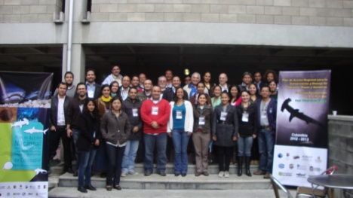
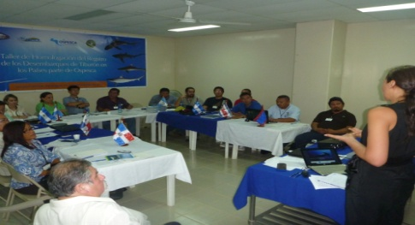
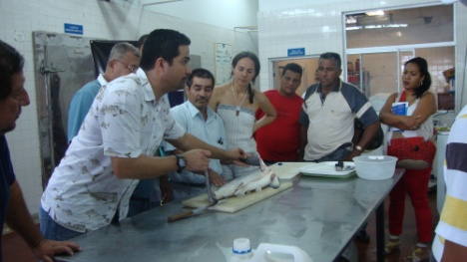
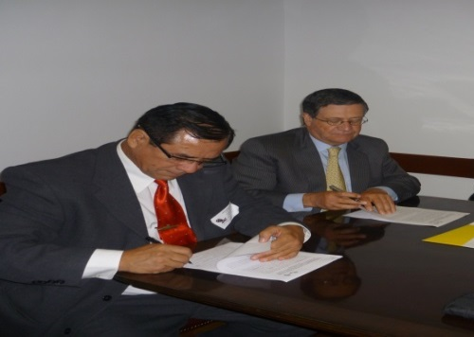

Acciones en el marco del PART- Centroamérica
        Participación en el curso dinámica de poblaciones, CPPS – AUNAP-Colombia
        Participación en la reunión de la CPPS y del GTEAM y recientemente se firma MoU entre OSPESCA y CPPS
        Intercambiar la experiencia en el tema del Reglamento de OSP-05-11 con Colombia
OSPESCA firma MoU con
Fomentar la capacitación y el intercambio científico técnico para el estudio de la genética de tiburones. Nov. 2011

Slide 5
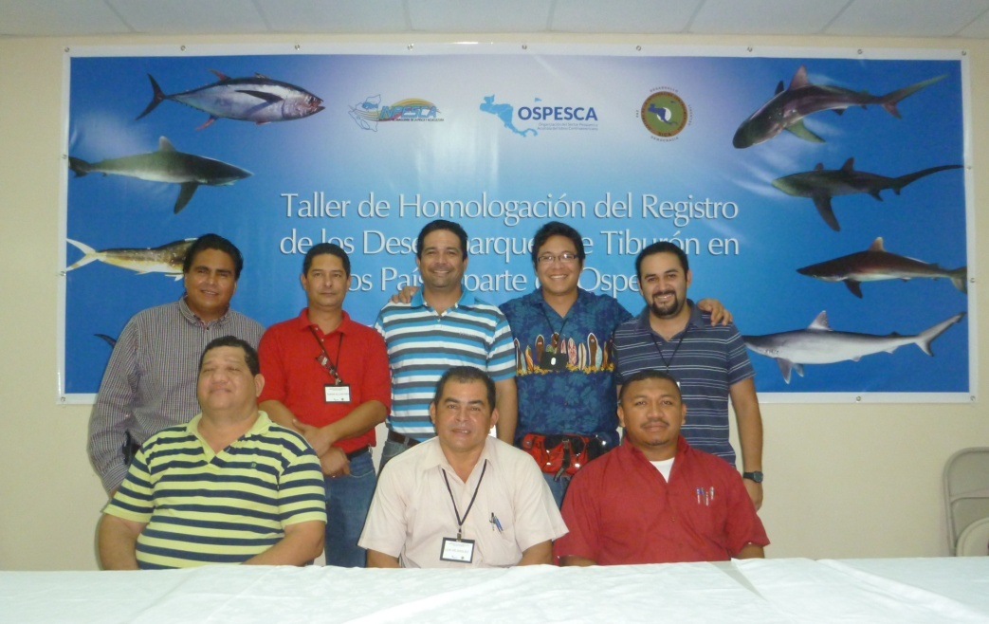
Grupo de Trabajo de Tiburones y Especies Altamente Migratorias
(GTEAM)
  2011
Se amplían los
Tdrs del GTEAM
Objetivo
Recomendar, coordinar y monitorear las acciones orientadas al manejo del buen uso y la conservación de los tiburones y las especies altamente migratorias, con un enfoque REGIONAL.

Slide 6
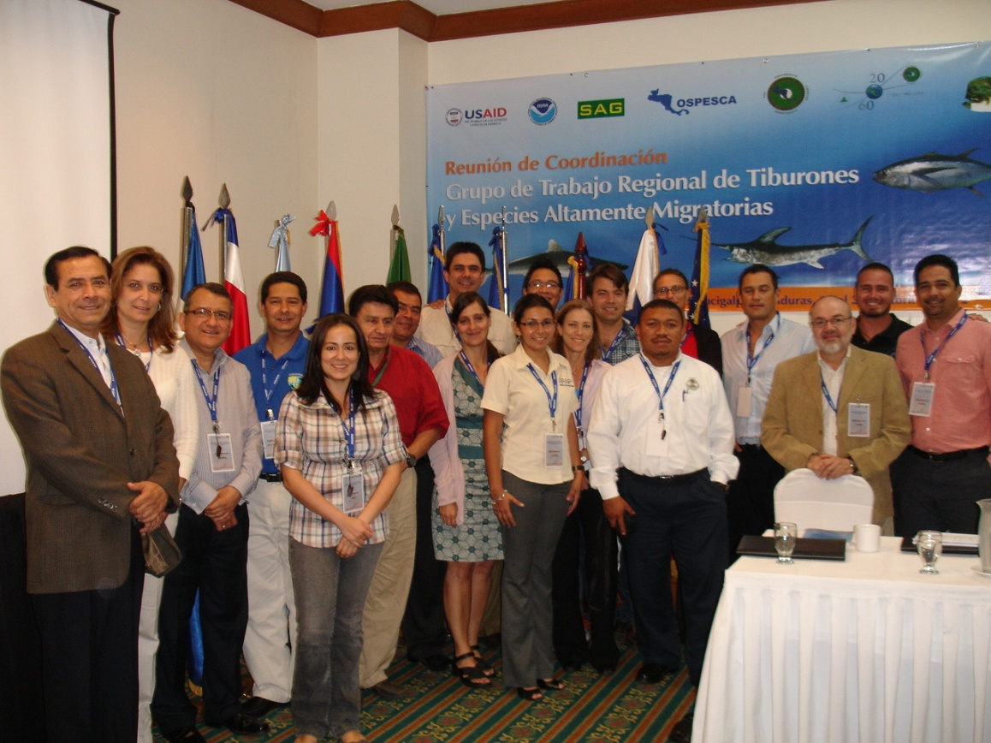
GRUPO TÉCNICO DE ESPECIES ALTAMENTE MIGRATORIAS (GTEAM)
priorizar las actividades del PAR-TIBURONES junto con ONGs y CIAT

Slide 7
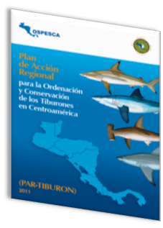
Plan de Acción Regional para la Ordenación y Conservación de los Tiburones en Centroamérica
Las líneas de acción:
1. Investigación (3 objetivos)
2. Monitoreo, control y vigilancia (2)
3. Fortalecimiento de capacidades (2)
4. Socialización y divulgación de información (1)
5. Coordinación entre gobiernos (1)
6. Legislación (1)
7. Comercio y utilización (4)
8. Gestión financiera (2)

Slide 8
Acciones en el marco del PART- Centroamérica
        Participación en el curso dinámica de poblaciones, CPPS – AUNAP-Colombia
        Participación en la reunión de la CPPS y del GTEAM
        Intercambiar la experiencia en el tema del Reglamento de OSP-05-11 con Colombia
OSPESCA firma MoU con
Fomentar la capacitación y el intercambio científico técnico para el estudio de la genética de tiburones. Nov. 2011

Slide 9
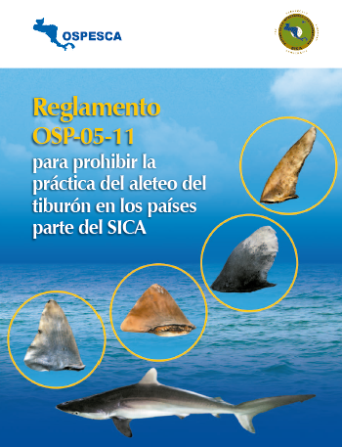
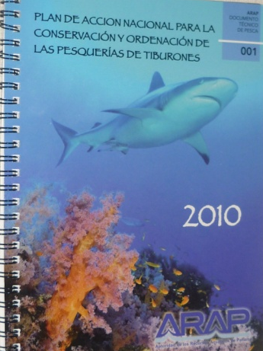
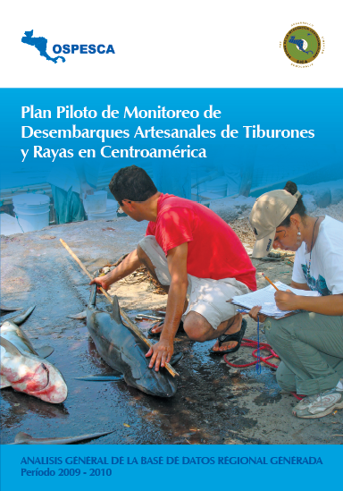
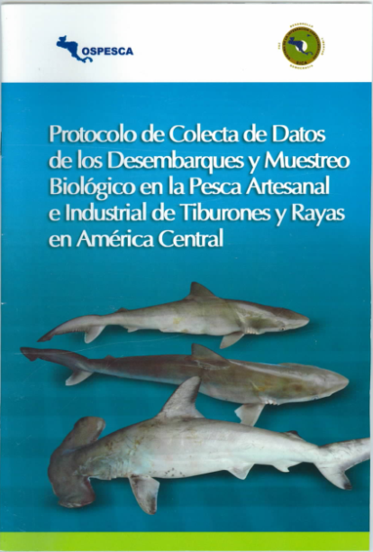
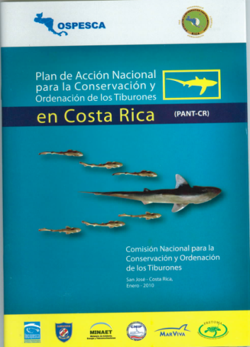
Publicaciones

Slide 10
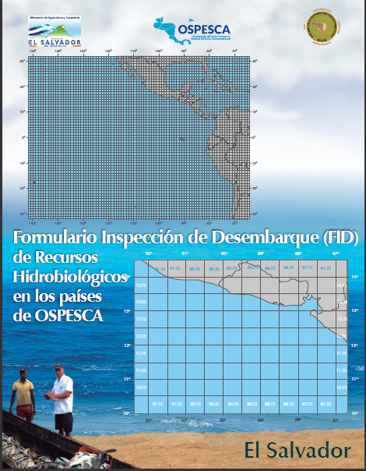
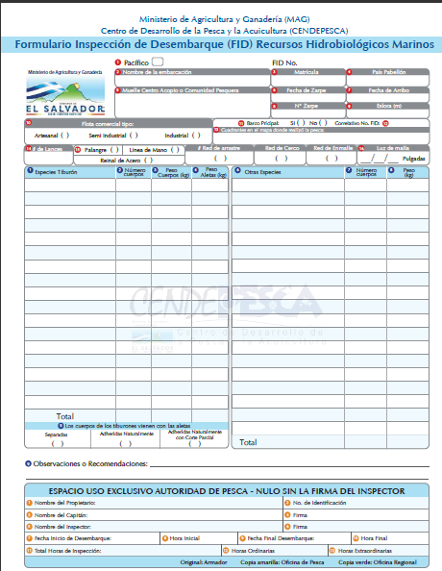
Formulario homologado de Inspección de Desembarques

Slide 11
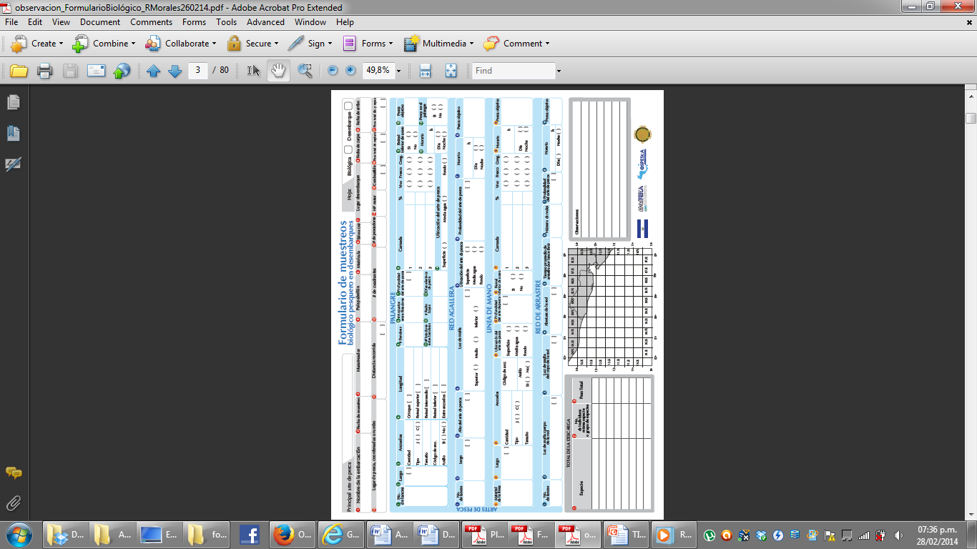
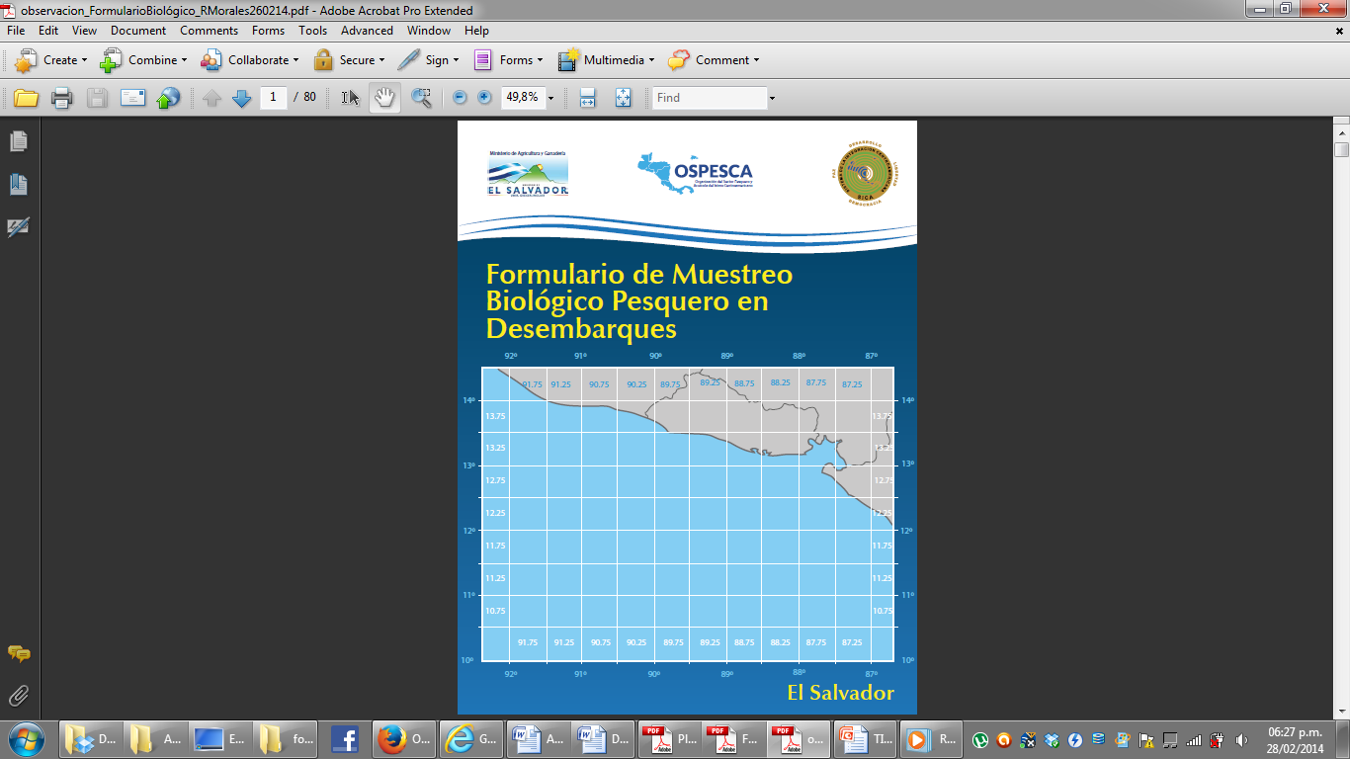
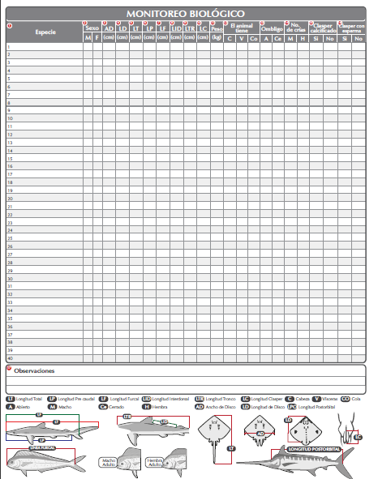
Muestreos biológicos
Información del desembarque.

Slide 12
Formulario homologado de Inspección de Desembarques

Slide 13
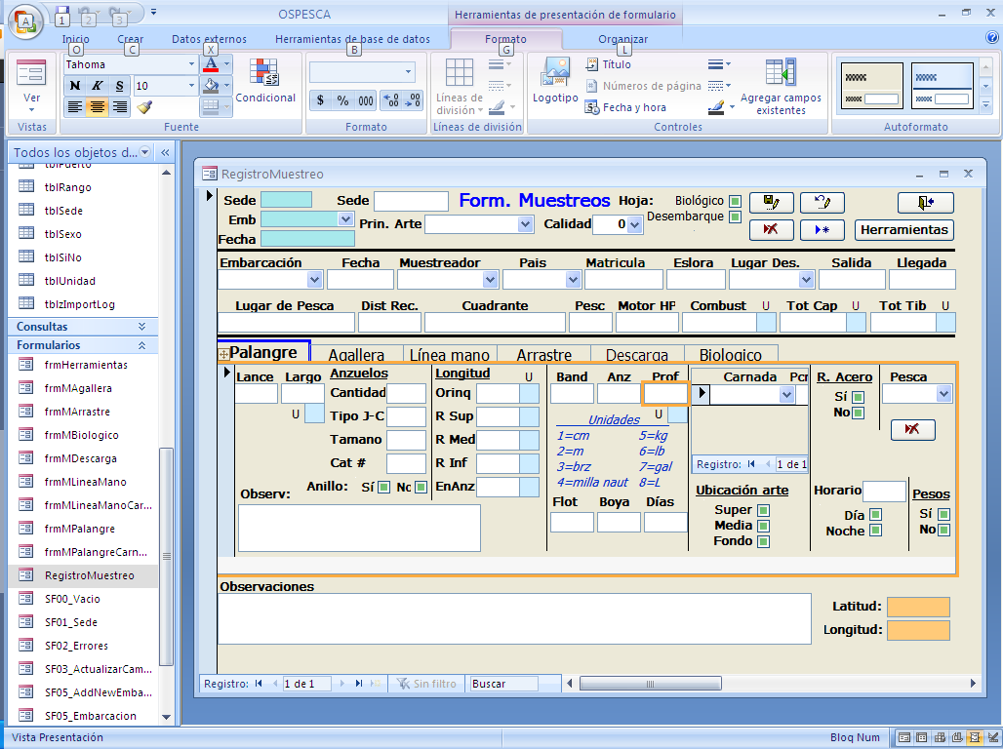
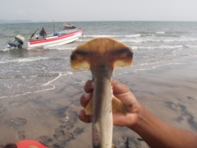
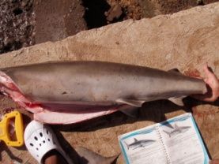
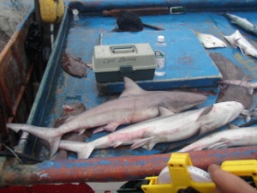
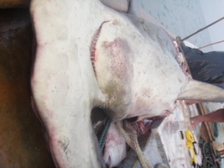
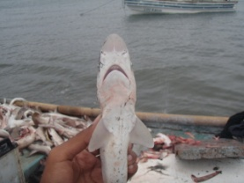
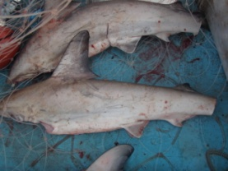
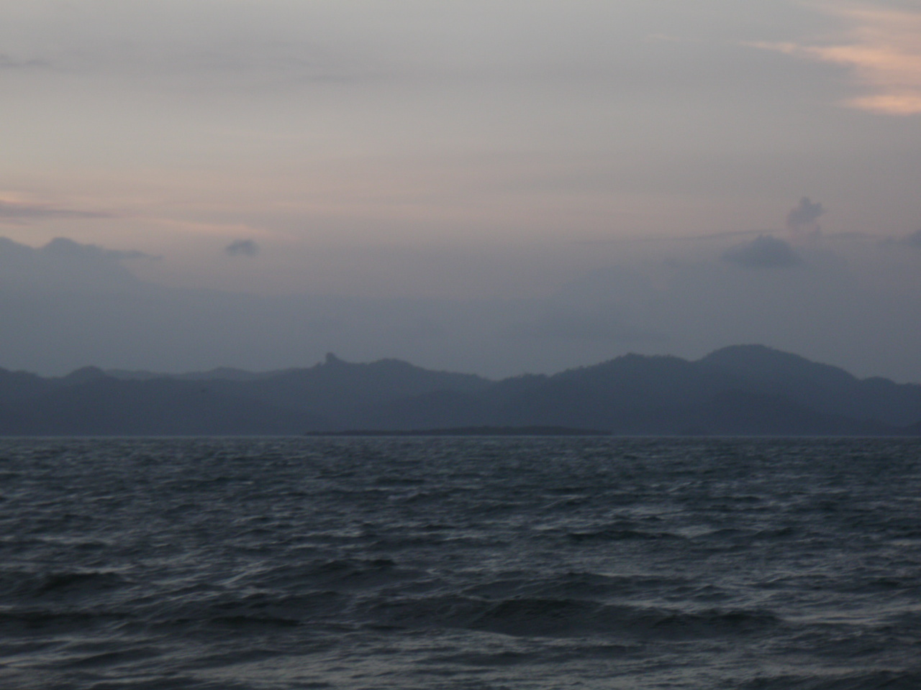
Se ha generado base de datos formulario de muestreos biológico pesquero en desembarques

Slide 14
Con la inclusión de la
Nuevas especies de tiburones y rayas
Cop 16 CITES

Slide 15
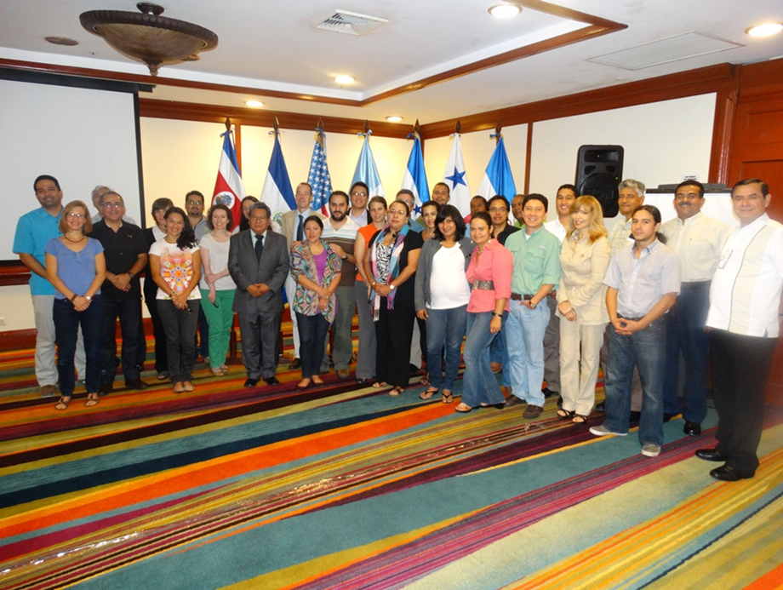

Slide 16
Ántecedentes
Taller formación de capacidades en DENP CITES
Septiembre 2013 (autoridades CITES, Pesqueras)
Intercambio de experiencias entre los países de la región, experiencias de metodologías en elaboración de DENPS (exp USA y UICN).Servicio de Pesca ; secretaria CITES y WCMC (Allison Ross)
Se estableció ruta de trabajo para dar seguimiento regional entre autoridades
Grupo de trabajo GTEAM
Acciones realizadas en el marco del GTEAM y PART
PAR-TIBURONES CENTROAMERICA
Formularios de inspección y de monitoreo
Que pesquerías se pueden monitorear con los formularios

Slide 17
Sistematización de la información regional disponible necesaria para la elaboración de DENPs. (herramientas regionales de gestion
2do Taller en marzo 2014 Guatemala con la participación de autoridades pesqueras y CITES (Secretaria CITES, Fish and WildLife Service, NOAA, WCMC
Visitas nacionales a 7 paises de la region

Slide 18
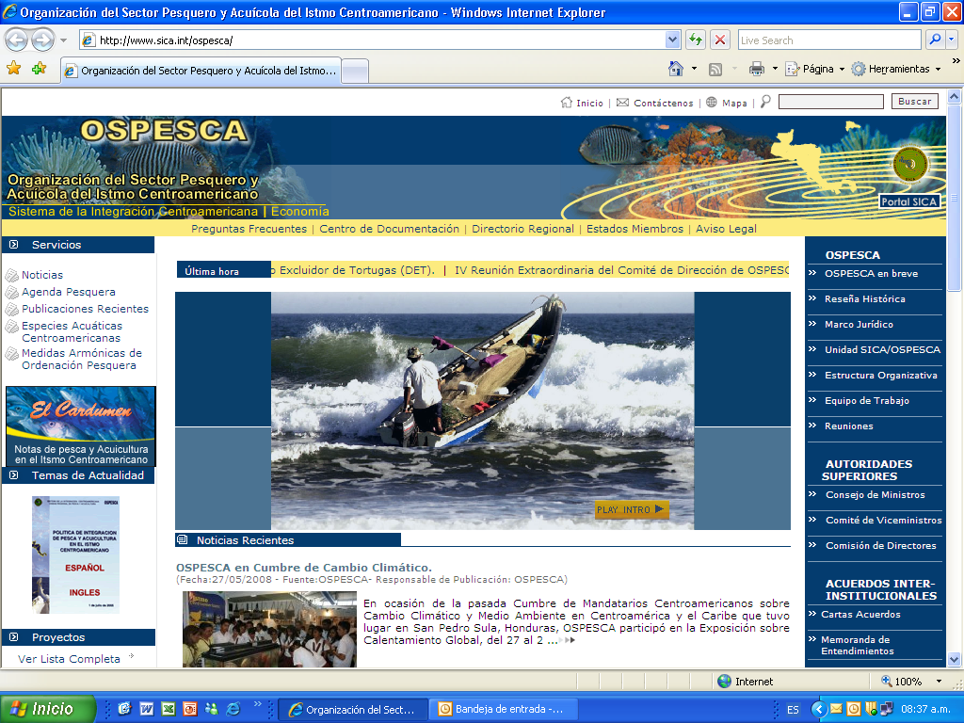

http://www.sica.int/ospesca/
SICA OSPESCA

